Slide 1
PLANIFICACIÓN CLASES VIRTUALES SEMANA N°20 FECHA : 10 al 14 de agosto
Colegio Jean Piaget
Mi escuela, un lugar para aprender y crecer en un ambiente saludable

Slide 2
ASIGNATURA /CURSO | ORIENTACIÓN / QUINTO AÑO BÁSICO
NOMBRE DEL PROFESOR/A | CONVIVENCIA ESCOLAR
EDUCADORA DIFERENCIAL
OBJETIVO DE APRENDIZAJE PRIORIZACIÓN NIVEL 1 | OA6. Manifestar actitudes de solidaridad y respeto, que favorezcan la convivencia.
INDICADORES DE EVALUACIÓN PARA OA | Se realiza reflexión en torno a los siguientes indicadores: Actuar en forma empática (poniéndose en el lugar del otro) Utilizar un buen trato (por ejemplo, saludar, despedirse, pedir por favor) Evitar y rechazar toda forma de violencia y discriminación, ya sea por etnias, género, religión, nacionalidad, etc.) Respetar el derecho de todos a expresar opiniones y pensar diferente Prestar ayuda, especialmente a quien lo necesite. Respetar el ambiente de aprendizaje
CONTENIDO /HABILIDADES | Comportamiento que favorezcan la convivencia escolar.
OBJETIVO DE LA CLASE | Identificar y reflexionar acerca de comportamientos que favorezcan la convivencia y el buen trato.
EVALUACIÓN | Saca una foto a tu cuaderno con las respuestas del ticket de salida y envíalas a correo electrónico de tu profesor jefe.

Slide 3
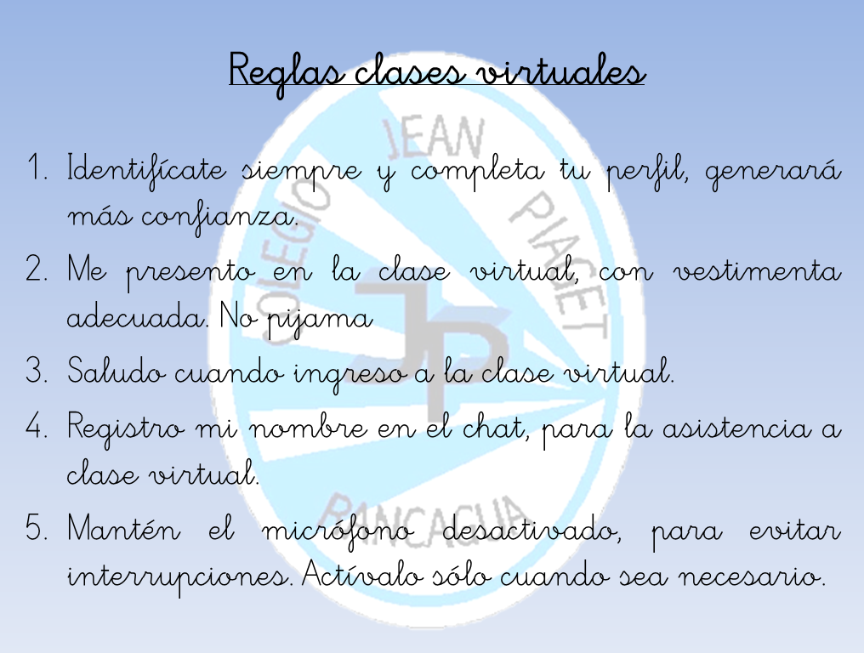
Sugerencia
De reglas virtuales. Puede usar otras

Slide 5
Importante:
Sugerencia para usar en sus presentaciones
*optativo
Cuándo esté la animación de un lápiz, significa que debes escribir en tu cuaderno
Cuándo esté esta animación de una cámara fotográfica, significa que debes mandar reporte sólo de esa actividad (una foto de la actividad)
Cuándo esté esta animación de un libro, significa que debes trabajar en tu libro de matemática.
Cuándo esté esta animación de un signo de pregunta, significa que debes pensar y analizar, sin escribir en tu cuaderno. Responder de forma oral.

Slide 6
Inicio: Activación Conocimientos Previos
Algunos conceptos que debes conocer:
Empatía: Capacidad para ubicarse en la situación de otra persona.
Buen trato: Se refiere a prácticas y relaciones de amor y respeto que se tienen consigo mismo y con los demás.
Discriminación: Trato diferente y perjudicial que se da a una persona por motivos de raza, sexo, ideas políticas, religión, etc.
Respeto: Es la consideración y valoración especial que se le tiene a alguien o a algo, al que se le reconoce valor social o especial diferencia.
Solidaridad: Es un término que se refiere a ayudar sin recibir nada a cambio con la aplicación de lo que se considera bueno.

Slide 7
Motivación
Observa este video sobre la no Discriminación y el Buen Trato
https://www.youtube.com/watch?v=4INwx_tmTKw

Slide 8
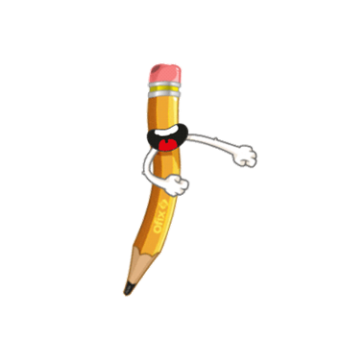
Desarrollo de la clase
1.- Vamos a reflexionar sobre el cortometraje:
¿Qué piensas sobre María cuando se hace amiga del compañero nuevo?
¿Qué piensas de los niños que decían que María era rara?
¿Qué opinas cuando María, para jugar con su compañero utiliza la cuerda?
Si tuvieras un amig@ o compañer@ igual al de María, ¿qué harías tú?

Slide 9
TICKET DE SALIDA
ASIGNATURA
SEMANA
CIERRE
Nombre: _______________________________________
1.- ¿Qué aprendizaje te dejó la historia que viste?
2.- ¿Cuáles crees tú que deben ser las acciones más importante de realizar en el curso para mantener el buen trato y una sana convivencia? Menciona al menos 7 acciones.
3.-Enumera al menos 5 acciones o actitudes que te comprometas a realizar este año para mantener una buena convivencia en el curso.
Enviar fotografía de este ticket de salida al:
Correo: de profesora jefe
Celular:

